Slide 1
Maschinelles Lernen Fähigkeiten für IKT-Fachleute

Slide 2
Hintergrund und Herausforderungen
MACHINA ist ein Erasmus KA2-Projekt, das darauf abzielt, dieses ML-Fähigkeitsdefizit zu beheben, indem es die Relevanz von Continuing & Initial VET-Angebot in diesem Sektor erhöht, um sicherzustellen, dass die bestehenden & zukünftigen IKT-Arbeitskräfte über die ML-spezifischen Kompetenzen & transversale Fähigkeiten verfügen, die erforderlich sind, um auf moderne Arbeitsplatzanforderungen zu reagieren und in einem wettbewerbsfähigen, schnell wachsenden Bereich erfolgreich zu sein. Das Projekt wird auch transnationale Bildungsmaterialien in Form von OER zur Verfügung stellen, um eine breite Akzeptanz zu gewährleisten und das Berufsbildungsangebot auf kosteneffiziente und flexible Weise zu unterstützen.

Slide 3
PROJEKTZIELE
Entwurf eines gemeinsamen Berufsbildungslehrplans in ML, um IKT-Mitarbeiter mit gefragten technischen, nicht-technischen und Meta-(Soft-)Fähigkeiten auszustatten.
Einführung flexibler Ausbildungsmethoden und innovativer pädagogischer Ressourcen mit offenem Zugang, um die Bereitstellung von Berufsbildung und den Erwerb von ML-Fähigkeiten zu unterstützen.
Förderung der Anerkennung und Integration von ML-Fähigkeitsanforderungen in sektorale Kompetenzrahmen und Zertifizierungssysteme.
Verbesserung der Intelligenz des ML-Arbeitsmarktes und der ML-Fähigkeiten auf EU-Ebene.

Slide 4
ZIELGRUPPE
Bildungs-/Ausbildungsanbieter.
IKT-Beschäftigte mit Bedarf an beruflicher Weiterbildung.
I-VET-Studenten.
Branchenvertreter und Sozialpartner.
Öffentliche Bildungs- und Akkreditierungsbehörden.

Slide 5
Wichtigste Ergebnisse
O1: Maschinelles Lernen (ML) Lernergebnisse
O2: MACHINA-Lehrplanstruktur und Open Educational Resources
O3: Vocational Open Online Course (VOOC)-Infrastrukturen
O4: Rahmen für die Anerkennung und Integration von ML-Fähigkeitsanforderungen in Zertifizierungs- und Standardisierungssysteme
E1-E5: MACHINA Nationale Informationstage

Slide 6
MACHINA Main activities
Extended labour market and skills intelligence gathering activities, leading to the development of ML learning outcomes.
Development of the structure of a joint VET curriculum on ML.
Creation of corresponding pedagogical materials to be offered as Open Education Resources.
Development, testing, delivery of Vocational Open Online Course (VOOC) infrastructures on ML
Creation of a blueprint (specs) for the. establishment of an EU-wide ML qualification for ICT workers.

Slide 7
Dauer und Zuschuss
The project starts in September 2020 and will finish in December 2022.
The project is funded by the Erasmus+ and has a budget of 300K €.
Five different European countries will participate in the MACHINA project: France, Greek, Italy, Romania, and Germany.

Slide 8
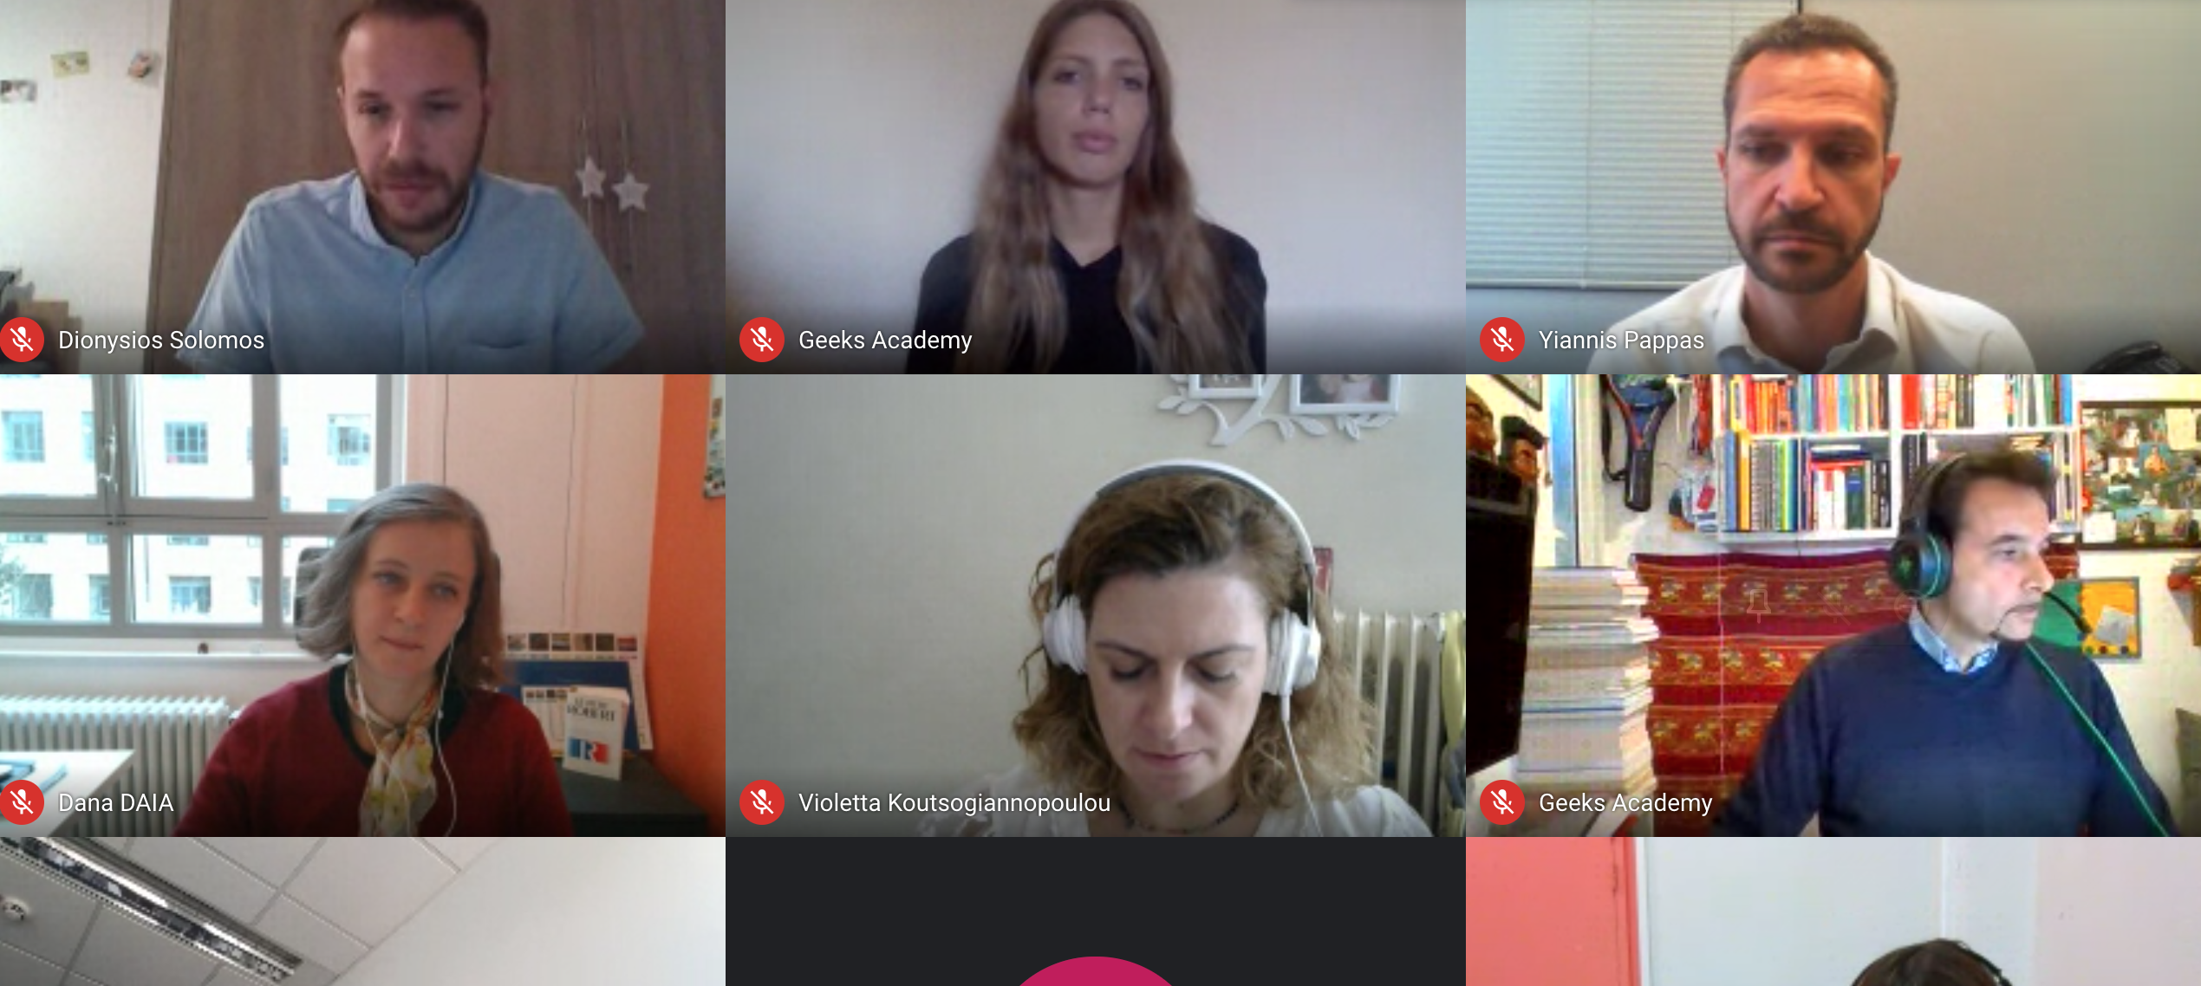
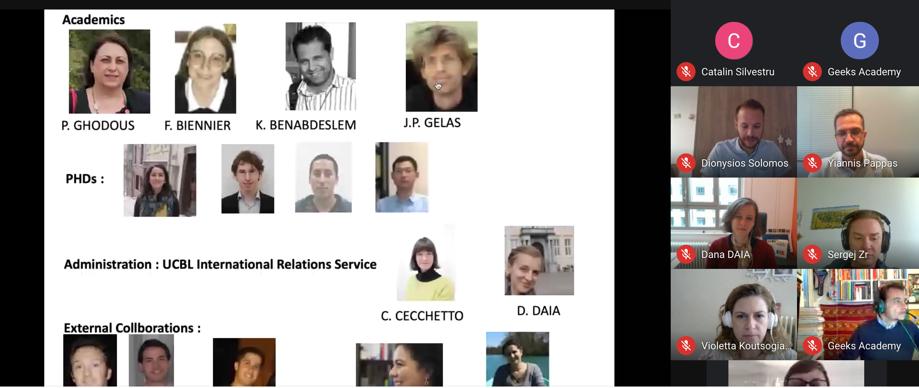
Auftakttreffen
Im September 2020 wurde das erste Projekttreffen online abgehalten, um über den Projektplan zu diskutieren und sicherzustellen, dass alle Partner ein gemeinsames Verständnis des Projekts und ihrer Rollen im Projekt haben. Darüber hinaus wurde die gemeinsame Vision des Ausbildungskurses hervorgehoben, die Hauptaktivitäten vereinbart und weitere Aufgaben aufgeteilt. Auch die Verfahren für Projektmanagement und Berichterstattung, die Budgetzuweisung und der Zeitplan des Projekts wurden eingehend erörtert.

Slide 9
1ST Semester Outcome
The first Semester of the Machina project outcome are:
MACHINE Learning (ML) learning outcomes.
Dissemination material, Project logo, Website, brochure, poster, and digital presentation.
The next partner meeting will take place in March 2021, in Hannover, Germany.

Slide 10
Partners
UCBL - Lyon, France
ACADEMY - Rome, Italy
ANC - Bucharest, Romania
EXELIA - Athens, Greece
L3S - Hannover, Germany

Slide 11
CONTACT Us:
machina@l3s.de
Folgen Sie uns:
Die Unterstützung der Europäischen Kommission für die Erstellung dieser Veröffentlichung stellt keine Billigung des Inhalts dar, der ausschließlich die Ansichten der Autoren wiedergibt, und die Kommission kann nicht für die Verwendung der darin enthaltenen Informationen verantwortlich sein.

